Slide 1
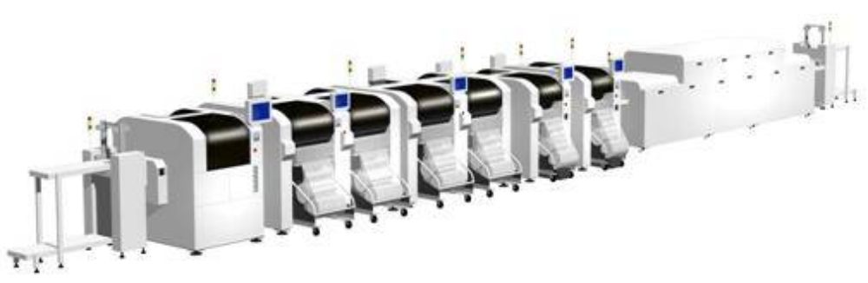
実装プログラムについて
2018年9月
富岡㈱ 第二生産部 生産一課 実装技術一係

Slide 2
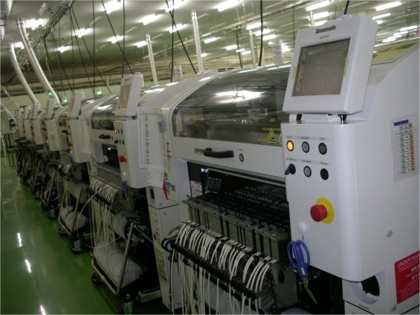
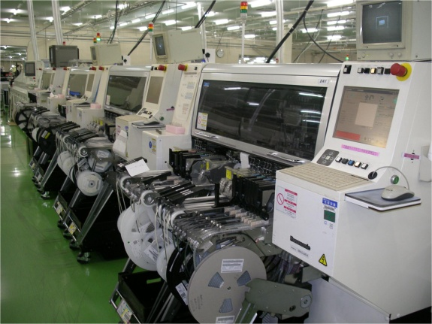
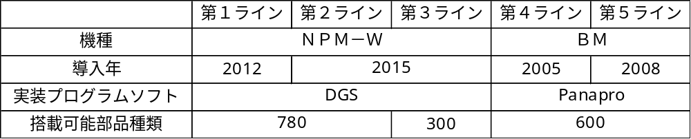
ライン構成
topic
有鉛はんだの場合、２種類のプログラム作成を行う必要が有る
・1,2ライン
ＮＰＭ-Ｗ(ｘ7)
・3ライン
ＮＰＭ－Ｗ(ｘ4)
・4,5ライン
ＢＭ123(ｘ3),ＢＭ221

Slide 3
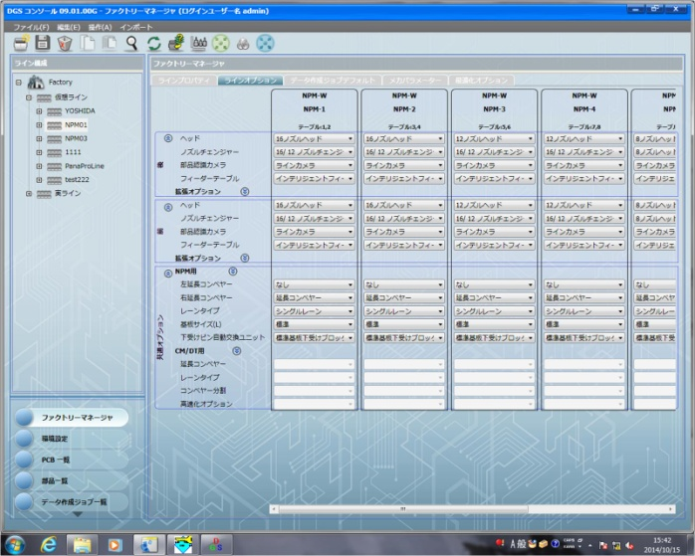
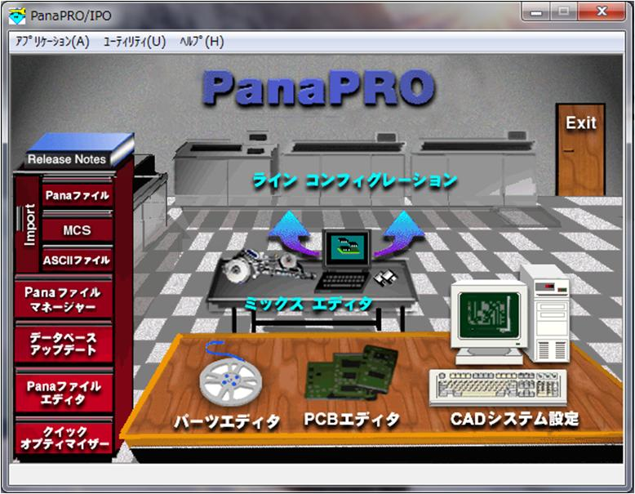
実装プログラムソフト
ＤＧＳ
ＰａｎａＰＲＯ
ＮＰＭ-Ｗ用ソフト
BM用ソフト
データの互換性なし

Slide 4
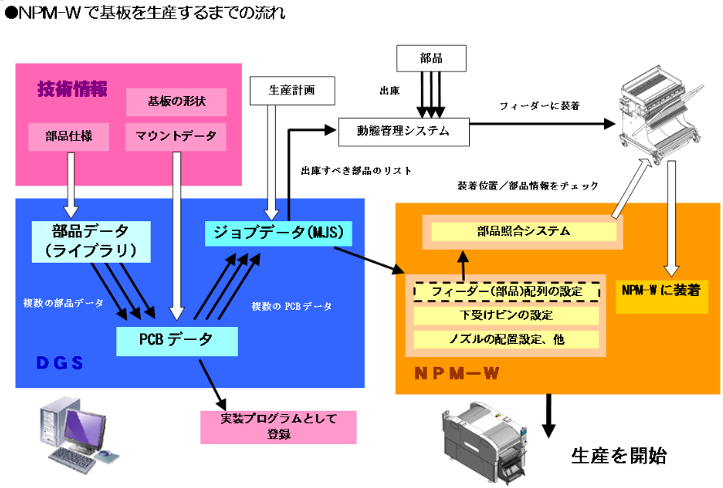
実装プログラム作成(DGS)

Slide 5
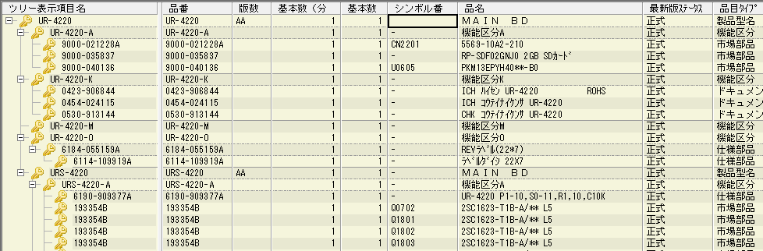
topic
技術情報：PDM部品表
E-BOM変更を行っても、更新された情報が展開されないことがある
・E-BOM情報
・M-BOM情報

Slide 6
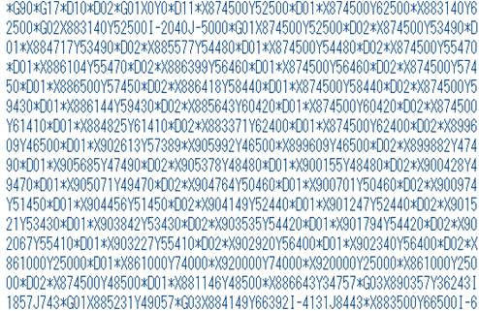
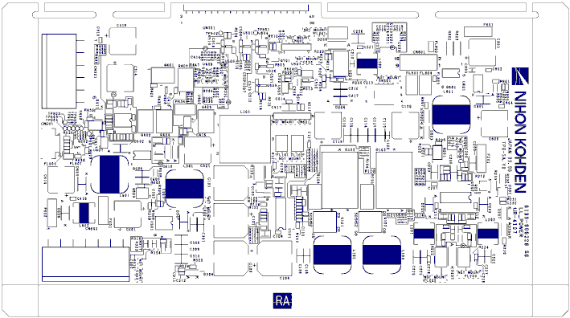
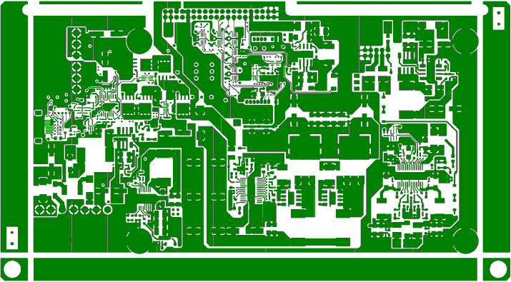

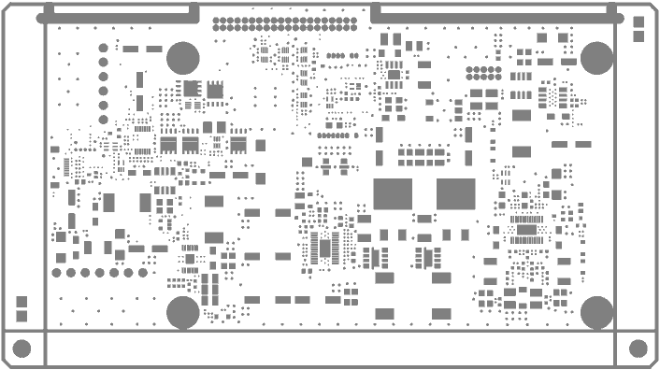
技術情報：基板情報
・ガーバーデータ
シルク図
パターン図
マスク図
レジスト図

Slide 7
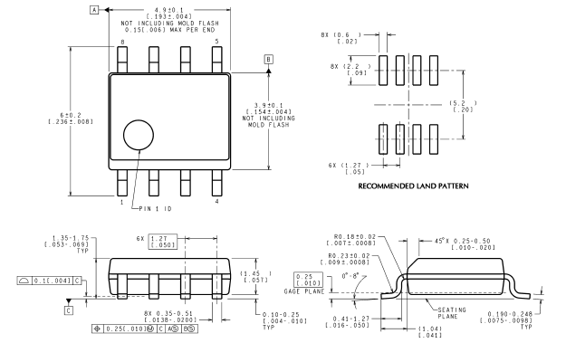
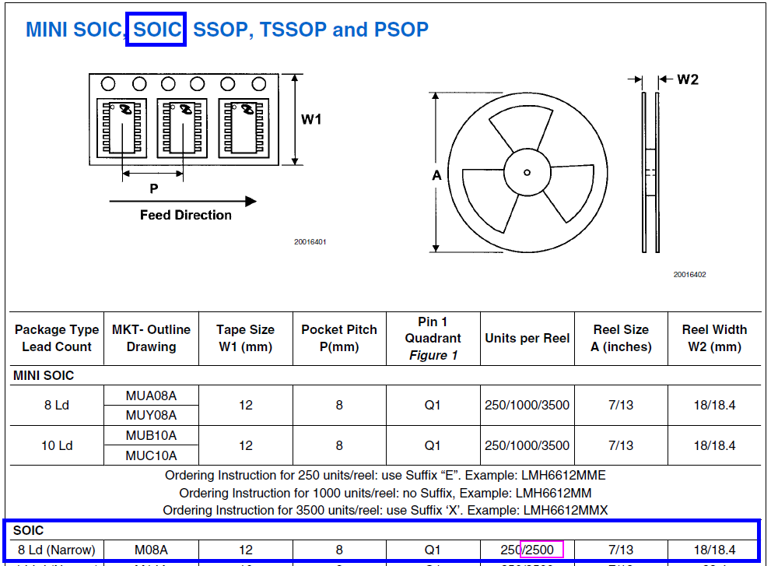
topic
技術情報：部品仕様書(PDM)
必要情報が部品仕様書に登録されていない部品が多数有り
→ 部品メーカーから仕様書を入手している
又は現物を確認している
部品仕様書と現品の包装仕様が異なる
→ 現場でデバックを行い、作業連絡の発行を行う
・部品情報 (外形寸法・ボディサイズ・本数・リードピッチ・長さ・幅・高さ)
・梱包情報 (極性有無・極性マーク形状・マーク位置・部品種類)
・フィーダー情報(供給タイプ・テープ素材・幅・ピッチ・リールサイズ・角度)
外形情報
梱包仕様
フィーダー情報

Slide 8
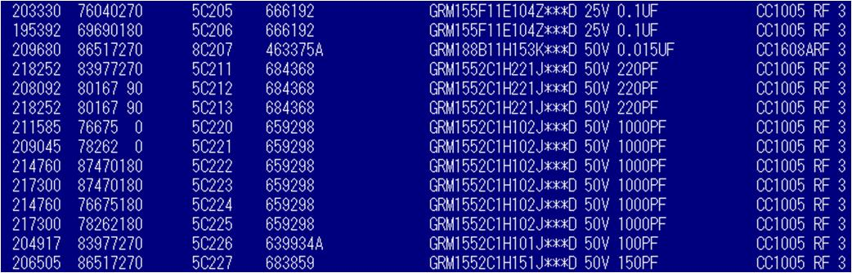
topic
技術情報：マウントデータ
BOM変更を行っても、更新された情報が展開されない
→BOM変更後のマウントデータが支給がされてこない
・座標データ（X/Y)
・角度データ
・E-BOMデータ
・Pad情報
・搭載面
Ｘ座標
Ｙ座標
部品厚/シンボル
部品ｺｰﾄﾞ
部品名
Pad_code/実装面/形状区分

Slide 9
実装プログラム作成フロー
マウントデータ
(E-BOMから作成)
差分確認
部品ライブラリ
登録リスト
M-BOM
※基数’0’を除く
新規部品
抽出
部品差異
確認
マウントデータ
(M-BOM)
マウントデータを手修正
新規部品ライブラリ作成
DGS取込
PCBデータ
・基板情報(サイズ・板厚・図番・パターンオフセット)を入力
・認識マーク(基板認識・個別認識)のライブラリ選択
・実装角度を確認(全ての有極性部品)
・下受けピンの配置データ入力
差分確認
PCBデータ
M-BOM
・最終確認(部品差異)
部品配列データ
作成

Slide 10
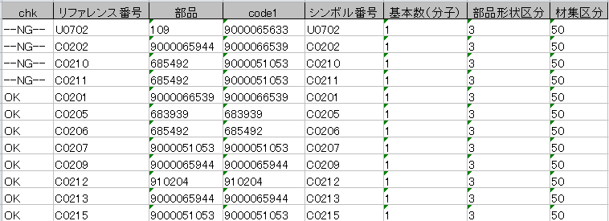
「マウントデータ と M-BOM」差分確認
・「--NG--」と表示された部分はﾏｳﾝﾄﾃﾞｰﾀとM-BOMの差分→ﾏｳﾝﾄﾃﾞｰﾀを手修正する

Slide 11
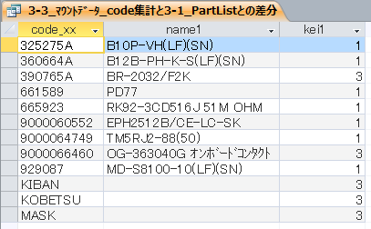
「M-BOM と 部品ライブラリ登録リスト」差分確認

Slide 12
マウントデータ修正
・M-BOMとの差があった部分を１点ずつ手修正する

Slide 13
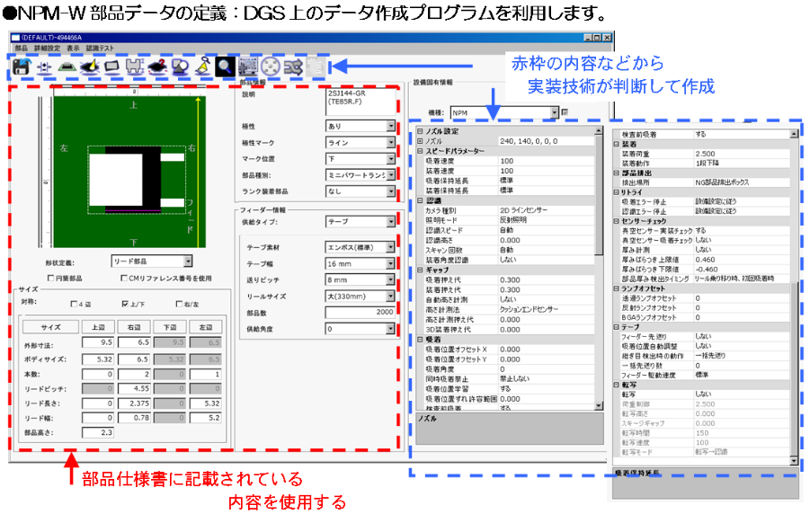
部品データ(ライブラリ)作成

Slide 14
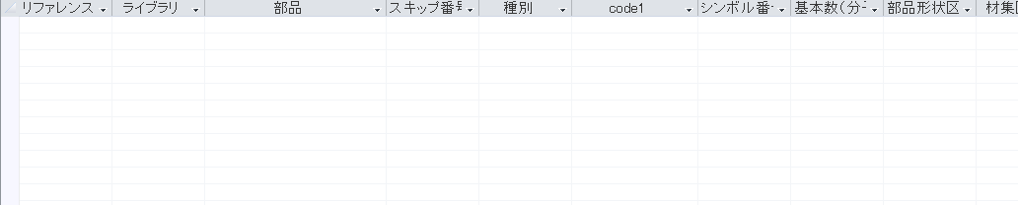
最終確認(PCBデータ と M-BOM)
・PCBデータとM-BOMと比較結果
差異が表示されなければ問題無し

Slide 15
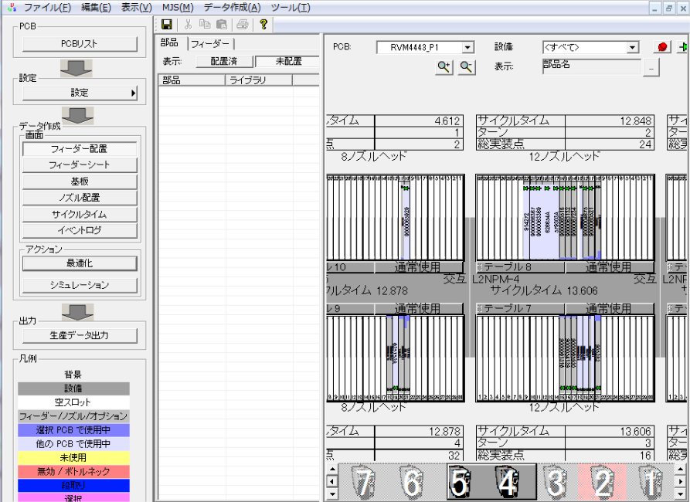
最適化(部品配列データ作成)

